Slide 1
第十章 正弦稳态分析（重点）
10－1 正弦电压和电流（1学时）
10－2 正弦稳态响应（1学时）
10－3 基尔霍夫定律的相量形式（1学时）
10－4 RLC元件电压电流关系的相量形式（2学时）
10－5 正弦稳态的相量分析（2学时）
10－6 一般正弦稳态电路分析（自学）
10－7 单口网络的相量模型 （1学时）
10－8 正弦稳态响应的叠加（自学）
10－9 电路实验和计算机分析电路实例 （自学）
Notes:
说明：为了能够正确显示幻灯片中的电压电流相量，你必须安装office 光盘中的公式编辑器。
安装公式编辑器的方法是：在powerpoint情况下，编辑教案幻灯片中的某个公式(用鼠标双击)，根据屏幕提示放入office 2000光盘后，
即可完成公式编辑器的自动安装。
检查计算机是否安装公式编辑器的方法是：查看菜单插入的对象中是否有microsoft 公式 3.0 存在。

Slide 2
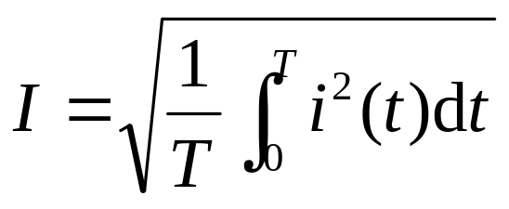
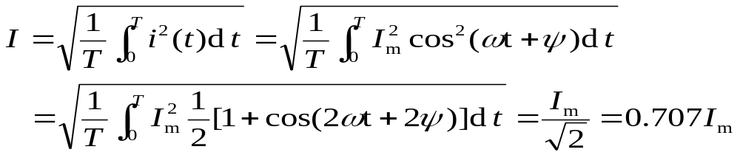
四、正弦电压、电流的有效值
有效值的定义式称为方均根值。
用此式计算出正弦电流i(t)=I_{m}cos(ω t+ψ)的方均根值，称为正弦电流的有效值。具体计算如下：

Slide 3
．幅值与有效值
正弦量在任一瞬间的值称为瞬时值，用小写字母表示，如i、u。
瞬时值中最大的值称为幅值或最大值，
如I_{m}、U_{m} 。
正弦交流电流的数学表达式为：i =I_{m}cos(ωt+ ψ)
说明或计量正弦交流电时一般不用幅值或瞬时值，而用有效值。（重点）

Slide 4
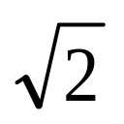
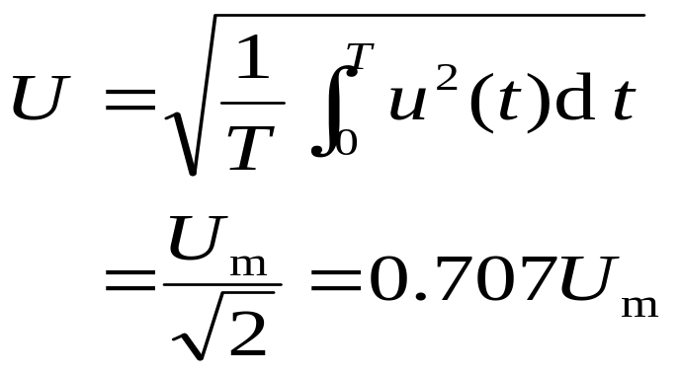
．幅值与有效值
计算结果表明，振幅为I_{m}的正弦电流与数值为I=0.707I_{m} 的直流电流，在一个周期内，对电阻R提供相同的能量。也就是说正弦电压电流的有效值为振幅值的0.707倍，或者说正弦电压电流的振幅是其有效值的 倍。
与此相似，正弦电压u(t)=U_{m}cos(ω t+ψ)的有效值为：

Slide 5
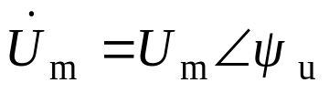
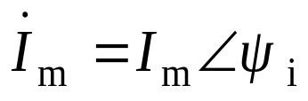
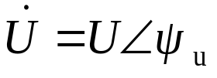
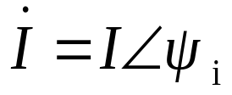
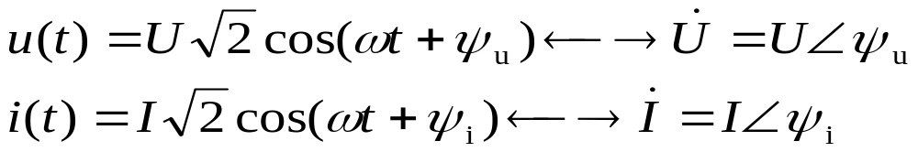
．幅值与有效值
由于正弦电压电流的振幅值与有效值间存在 的关系，今后除了使用前面介绍的振幅相量 和
外，更多使用的是有效值相量 和 。
正弦时间函数与有效值相量之间的关系如下： （重点）

Slide 6
§10－2 正弦稳态响应（自学）
用相量法求解电路正弦稳态响应的方法和步骤如下：
1. 画出电路的相量模型，用相量形式的KCL，KVL和VCR直接列出电路的复系数代数方程。
2. 求解复系数代数方程得到所感兴趣的各个电压和电流的相量表达式。
3. 根据所得到的各个相量，写出相应的电压和电流的瞬时值表达式。

Slide 7
用相量法分析正弦稳态响应的优点有：
1. 不需要列出并求解电路的n阶微分方程。
2. 可以用分析电阻电路的各种方法和类似公式来分析正弦稳态电路。
3. 采用所熟悉的求解线性代数方程的方法，就能求得正弦电压电流的相量以及它们的瞬时值表达式。
4. 便于使用计算机等计算工具来辅助电路分析。

Slide 8
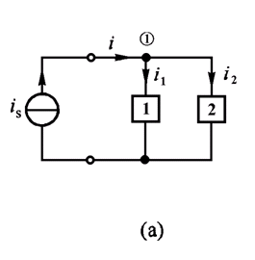
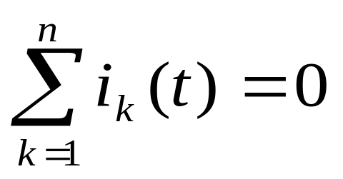
§10－3 基尔霍夫定律的相量形式
一、基尔霍夫电流定律的相量形式
基尔霍夫电流定律(KCL)叙述为：对于任何集中参数电路中的任一结点，在任何时刻，流出该结点的全部支路电流的代数和等于零。
其数学表达式为：

Slide 9
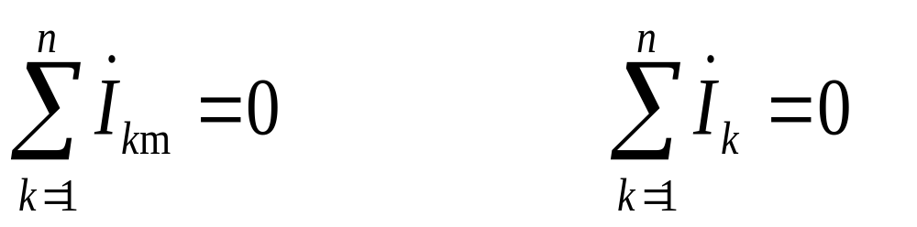
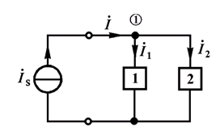
相量形式的KCL定律表示: 对于具有相同频率的正弦电流电路中的任一结点，流出该结点的全部支路电流相量的代数和等于零。在列写相量形式KCL方程时，对于参考方向流出结点的电流取“ +”号，流入结点的电流取“—”号。

Slide 10
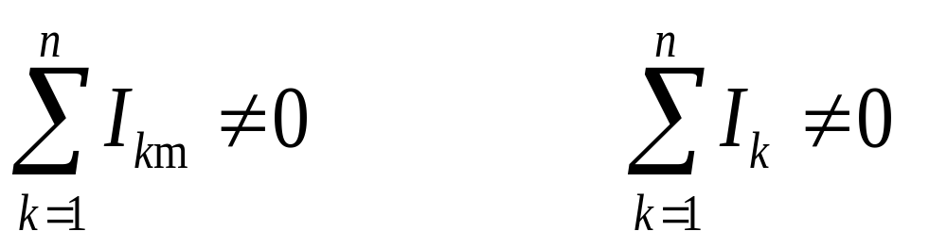
相量形式的KCL定律表示: 对于具有相同频率的正弦电流电路中的任一结点，流出该结点的全部支路电流相量的代数和等于零。在列写相量形式KCL方程时，对于参考方向流出结点的电流取“ +”号，流入结点的电流取“—”号。
特别注意的是:

Slide 11
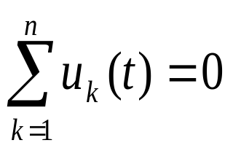
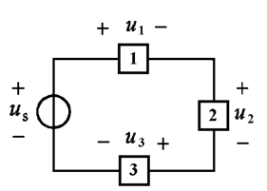
二、基尔霍夫电压定律的相量形式
基尔霍夫电压定律(KVL)叙述为：对于任何集中参数电路中的任一回路，在任何时刻，沿该回路全部支路电压代数和等于零。其数学表达式为:

Slide 12
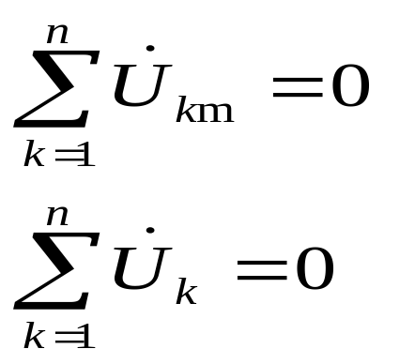
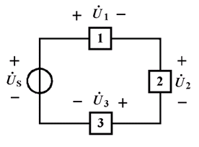
相量形式的KVL定律----对于具有相同频率的正弦电流电路中的任一回路，沿该回路全部支路电压相量的代数和等于零。在列写相量形式KVL方程时，对于参考方向与回路绕行方向相同的电压取“ ＋”号，相反的电压取“ －”号。”遇+为+，遇-为-”

Slide 13
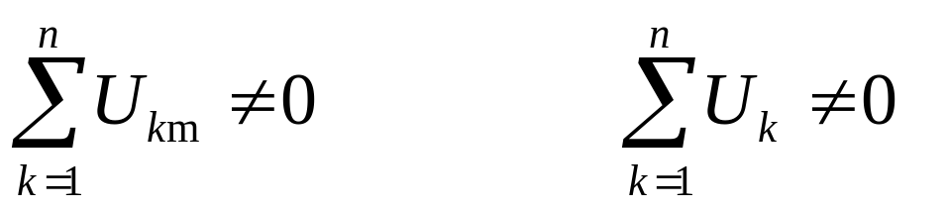
相量形式的KVL定律----对于具有相同频率的正弦电流电路中的任一回路，沿该回路全部支路电压相量的代数和等于零。在列写相量形式KVL方程时，对于参考方向与回路绕行方向相同的电压取“ ＋”号，相反的电压取“ －”号。”遇+为+，遇-为-”
值得特别注意的是沿任一回路全部支路电压振幅(或有效值)的代数和并不一定等于零，即一般来说:

Slide 14
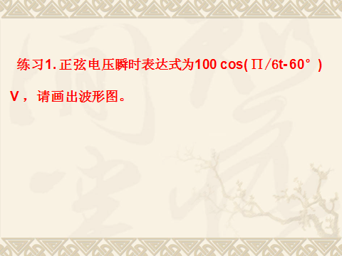

Slide 15
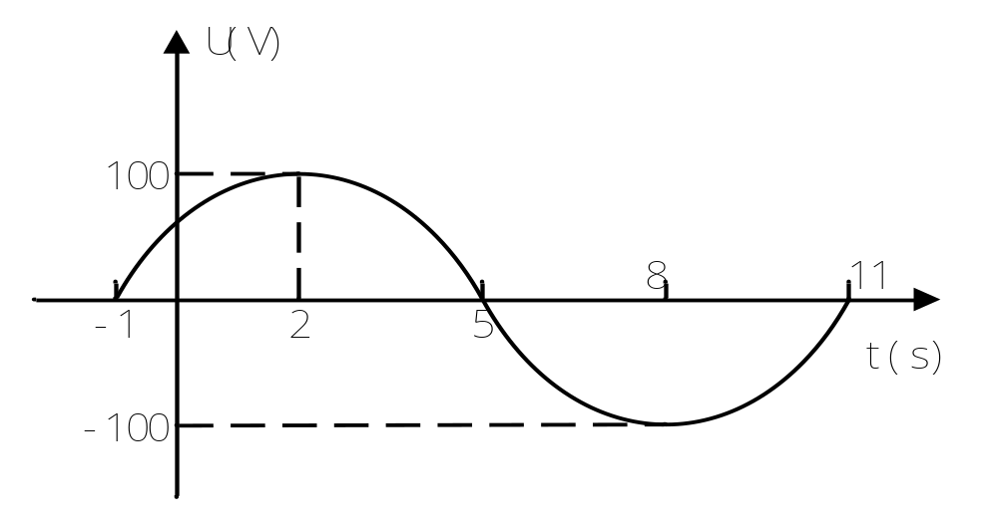

Slide 16
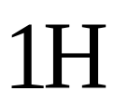

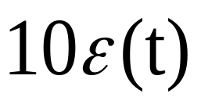
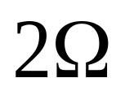
练习、如图二阶电路，写出微分方程表达式，分析其
瞬态响应，请判断它属于__________阻尼情况。

Slide 17
练习、如图二阶电路，写出微分方程表达式，分析其
瞬态响应，请判断它属于__________阻尼情况。
临界阻尼 2（L/C）^{1/2}=R

Slide 18
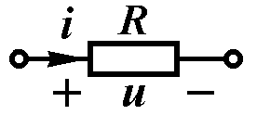
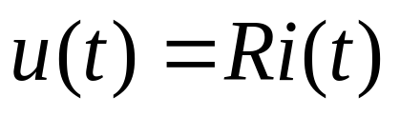
§10－4 RLC元件电压电流关系的相量形式
一、电阻元件电压电流关系的相量形式
线性电阻的电压电流关系服从欧姆定律，在电压电流采用关联参考方向时，其电压电流关系表示为
当其电流i(t)=I_{m}cos(ω t+ψ_{i})随时间按正弦规律变化时，电阻上电压电流关系如下：

Slide 19
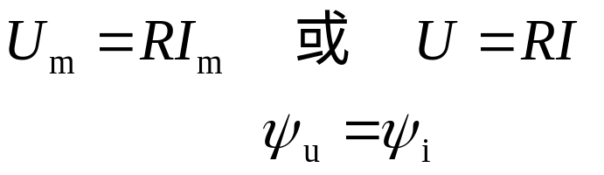
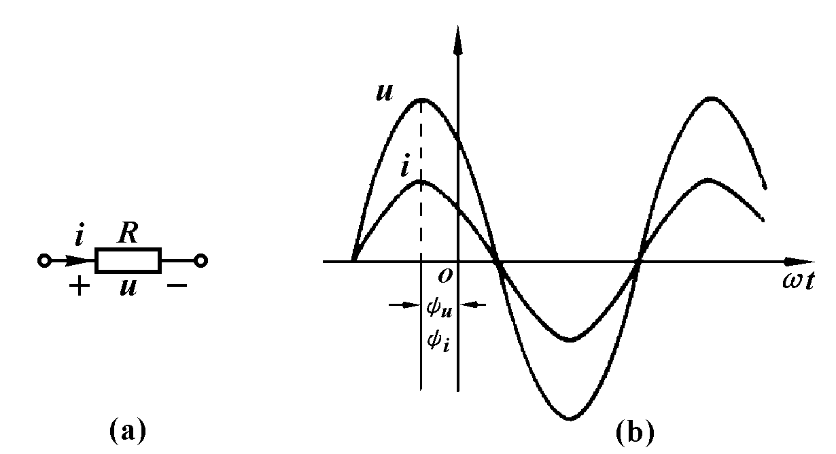
上式表明，线性电阻的电压和电流是同一频率的正弦时间函数。其振幅或有效值之间服从欧姆定律，其相位差为零(同相)，即：
线性电阻元件的时域模型如图(a)所示，反映电压电流瞬时值关系的波形图如图(b)所示。

Slide 20

由上图可见，在任一时刻，电阻电压的瞬时值是电流瞬时值的R倍，电压的相位与电流的相位相同，即电压电流波形同时达到最大值，同时经过零点。
由此得到线性电阻电压电流关系的相量形式为:

Slide 21
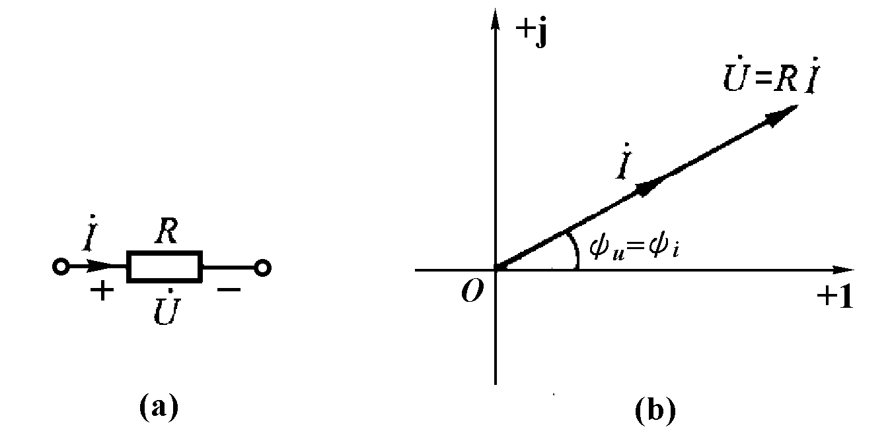
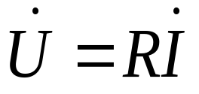
线性电阻元件的相量模型如图(a)所示，反映电压电流相量关系的相量图如图(b)所示，由此图可以清楚地看出电阻电压的相位与电阻电流的相位相同。
正弦电流电路中电阻元件的电压电流相量关系

Slide 22
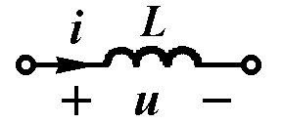
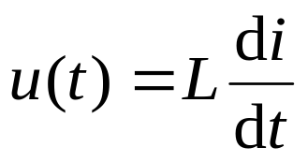
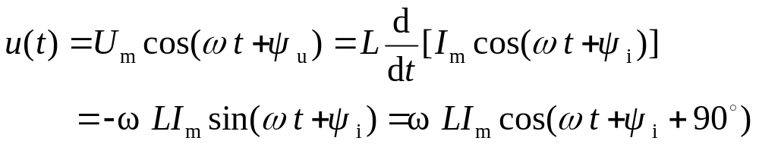
二、电感元件电压电流关系的相量形式
线性电感的电压电流关系采用关联参考方向时，
当电感电流i(t)=I_{m}cos(ω t+ψ_{i})随时间按正弦规律变化时，电感上电压电流关系如下：

Slide 23
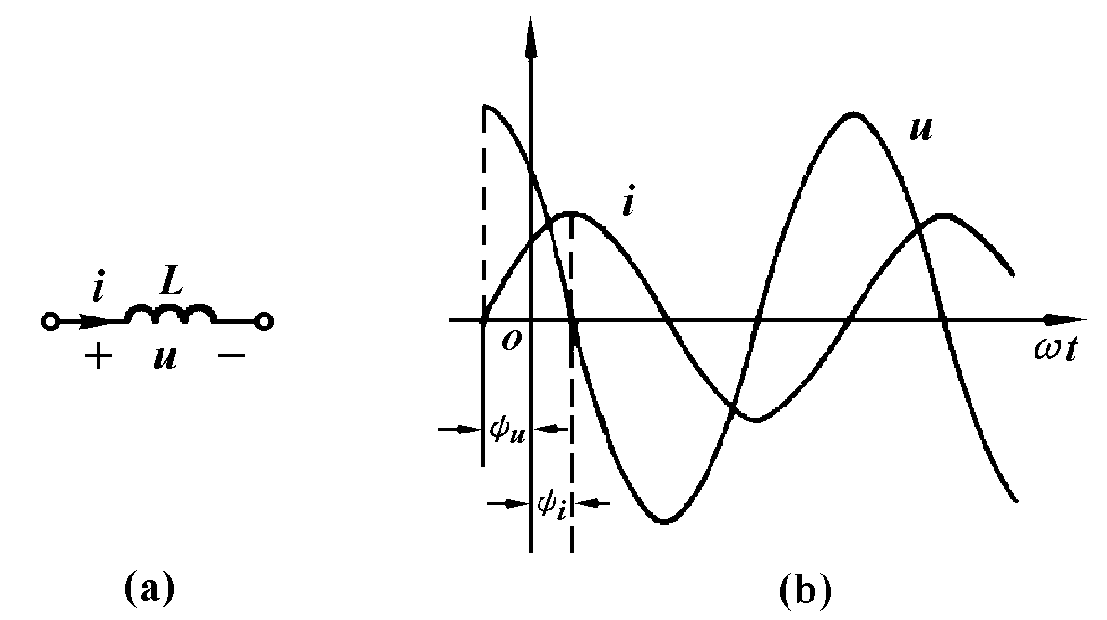
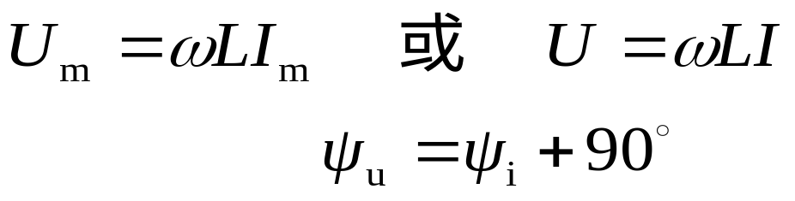
表明线性电感的电压和电流是同一频率的正弦时间函数。其振幅或有效值之间的关系以及电压电流相位之间的关系为：

Slide 24
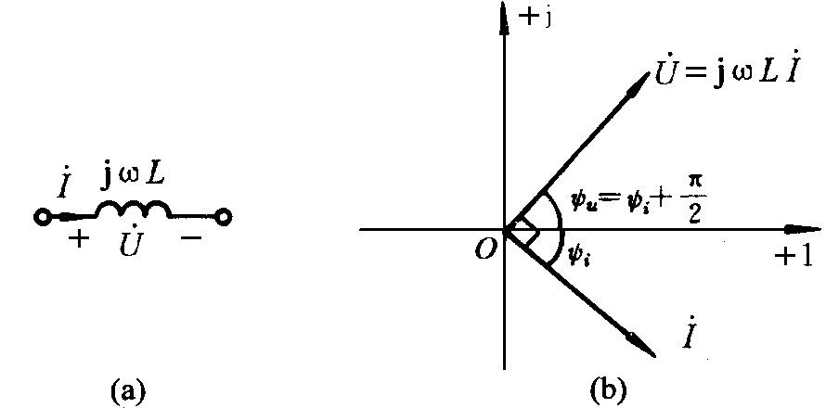
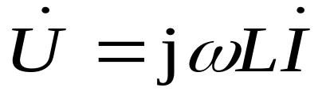
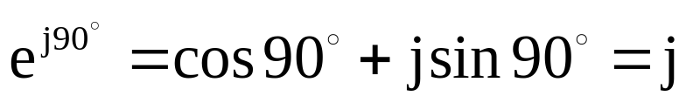
电感元件的相量模型如图(a)所示，电压电流的相量图如(b)所示。由此可以清楚看出电感电压的相位超前于电感电流的相位90°。
由此得到电感元件电压相量和电流相量的关系式 :

Slide 25
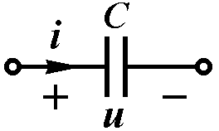
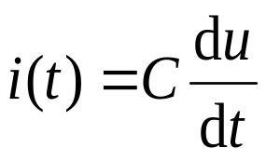
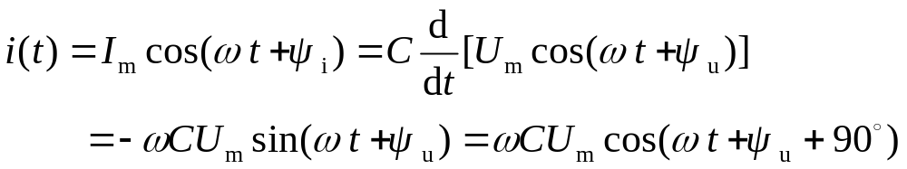
三、电容元件电压电流关系的相量形式
线性电容在电压电流采用关联参考方向时：
当电容电压u(t)=U_{m}cos(ω t+ψ_{u})随时间按正弦规律变化时：

Slide 26
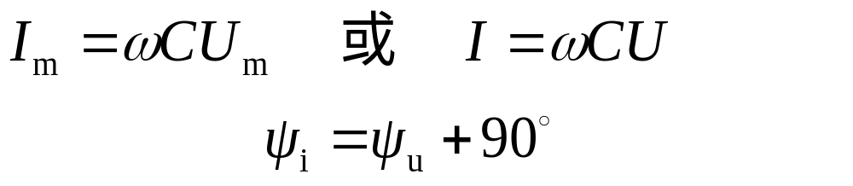
当电容电压u(t)=U_{m}cos(ω t+ψ_{u})随时间按正弦规律变化时：
线性电容的电压和电流是同一频率的正弦时间函数。其振幅或有效值之间的关系，电压电流相位之间的关系为

Slide 27
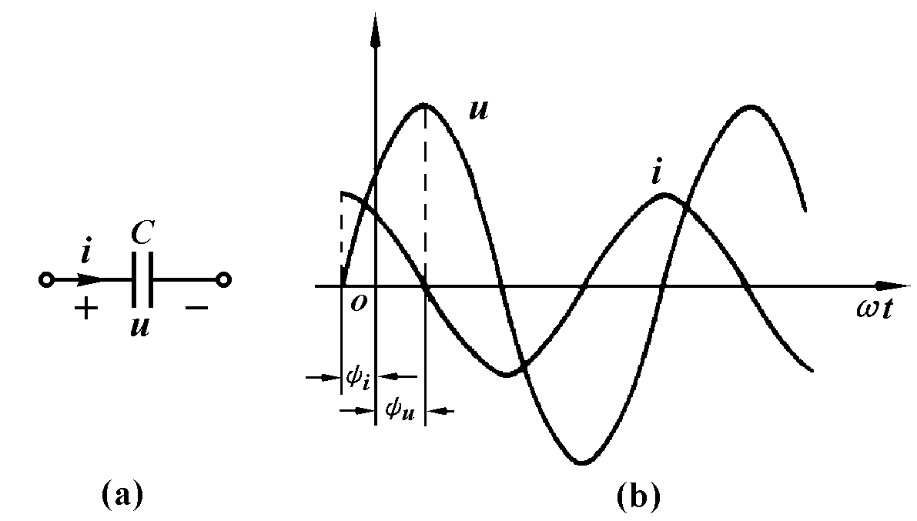
电容元件的时域模型如图(a)所示，反映电压电流瞬时值关系的波形图如图(b)所示。由此图可以看出电容电流超前于电容电压90°，当电容电压由负值增加经过零点时，其电流达到正最大值。

Slide 28
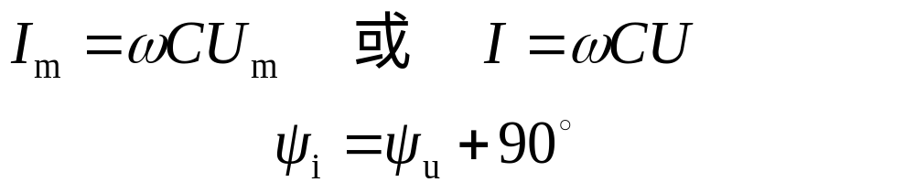
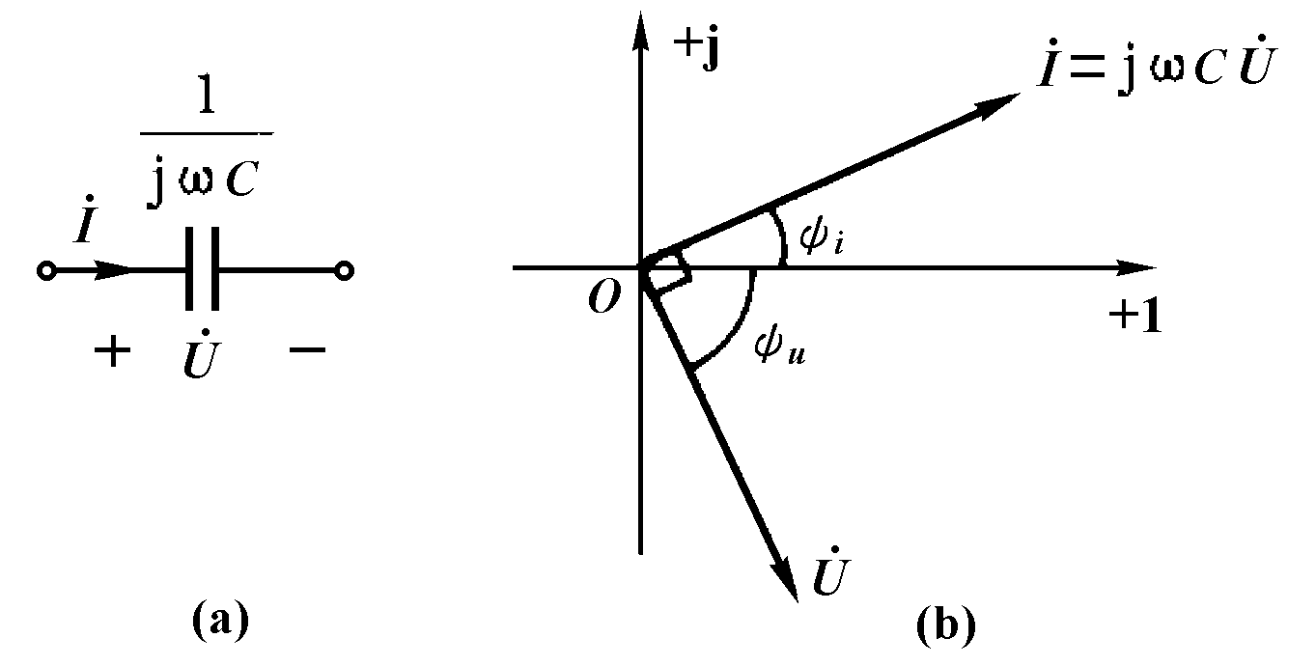
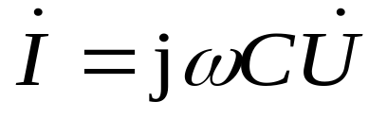
电容元件的相量模型如图(a)所示，其相量关系如图(b)所示。
由此得到电容元件电压相量和电流相量的关系式 ：

Slide 29
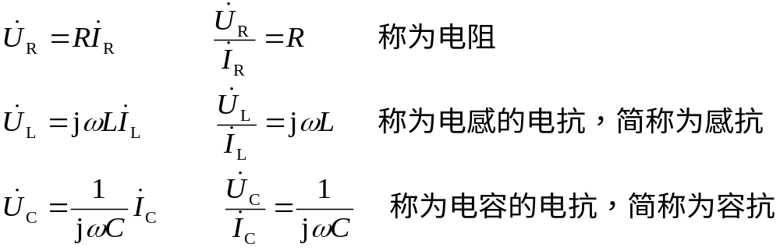
总结：
RLC元件电压电流的相量关系列写如下：

Slide 30
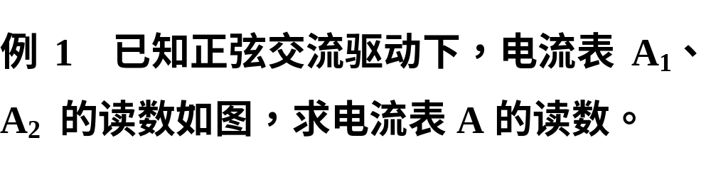






Slide 31

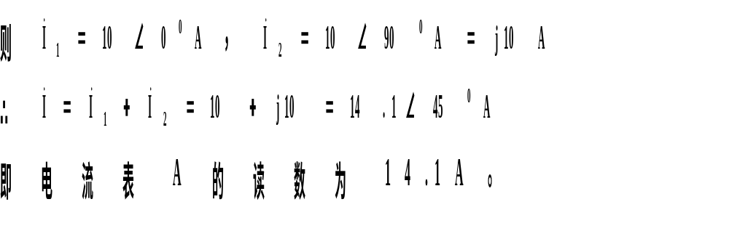

Slide 32
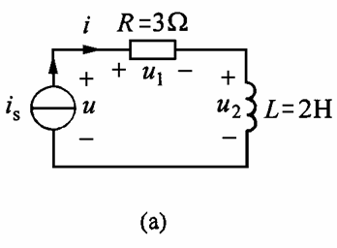
例2 电路如图所示，已知
试求电压u₁(t), u₂(t), u(t)及其有效值相量。

Slide 33




解：根据图(a)所示电路的时域模型，画出图所示的相量
模型，图中各电压电流参考方向均与时域模型相同，
仅将时域模型中各电压电流符号
用相应的相量符号 表示，
根据相量形式的KCL求出电流相量：

Slide 34

由相量形式的VCR方程求出电压：

Slide 35



根据相量形式的KVL方程式得到：
得到相应电压的瞬时值表达式：
相量图如图所示。由此图可以看出电压u(t)超前于电流i(t)的角度为53.1°。此例中，U=5≠U₁+U₂=3+4=7v

Slide 36

例3 电路如图所示,已知
试求电流i₁(t), i₂(t), i(t)及其有效值相量。

Slide 37


例3 电路如图所示,已知
试求电流i₁(t), i₂(t), i(t)及其有效值相量。
解：画出图(a)相量模型如图(b)所示。根据RLC元件相量形
式的VCR方程计算出电流相量。

Slide 38






根据相量形式的KCL方程得到：
得到电流的瞬时值表达式：

Slide 39

根据所求得的各电压电流相量画出相量图。
由此图可以看出电流i(t)超前于电压u_{S}(t)的角度为63.4°。
此例中，I=5.59≠ I₁+I₂=2.5+5=7.5A,再次说明正弦电流电路中流出任一结点的全部电流有效值的代数和并不一定等于零。

Slide 40
四、阻抗与导纳 欧姆定律的相量形式
现将RLC元件电压电流的相量关系列写如下：

Slide 41
我们注意到，RLC元件电压相量与电流相量之间的关系类似欧姆定律，电压相量与电流相量之比是一个与时间无关的量，其中R，称为电阻；jωL，称为电感的电抗，简称为感抗；1/jωC，称为电容的电抗，简称为容抗。为了使用方便，我们用大写字母Z来表示这个量，它是一个复数，称为阻抗。

Slide 42



阻抗定义为电压相量与电流相量之比，即
引入阻抗后，我们可以将以上三个关系式用一个式子来表示。
称为欧姆定律的相量形式。

Slide 43





一. 阻抗
1.
阻抗模
阻抗角
欧姆定律的相量形式

Slide 44





⒉ 阻抗 Z 的代数形式
⒊ RLC串联电路的阻抗
相量模型是一种运用相量能很方便地对正弦稳态电路进行分析、计算的假想模型。

Slide 45





⒊ RLC串联电路的阻抗

Slide 46

阻抗角

Slide 47


例4：串联电路中， , 求电流以及各元件的电压。

Slide 48
例4：串联电路中， , 求电流以及各元件的电压。

Slide 49

解：

Slide 50



解：

Slide 51

与上相似，RLC元件电压电流的相量关系也可以写成以下形式
我们注意到，RLC元件电流相量与电压相量之比是一个与时间无关的量，其中G，称为电导；1/jωL，称为电感的电纳，简称为感纳；jωC，称为电容的电纳，简称为容纳。我们用大写字母Y来表示这个量，它是一个复数，称为导纳。

Slide 52




导纳Y定义为电流相量与电压相量之比，即
引入导纳后，可以将以上关系式用一个式子来表示。
显然，同一个二端元件的阻抗与导纳互为倒数关系，即

Slide 53






二. 导纳
⒈
导纳模
导纳角
⒉ 导纳 Y 的代数形式

Slide 54





⒊ RLC并联电路的导纳

Slide 55



导纳角
4.

Slide 56




三. 导纳和阻抗的关系
RLC串联：
RLC并联：

Slide 57
电路元件的相量模型，阻抗和导纳
.
.
1
jωC
jωL
.
I
R
I
.
-
.
-
I
+
U
+
U
.
-
+
.
.
U
.
.
.
.
= jωL
1
jωC
=R
U
I
U
I
=
.
.
.
.
U
I
=G
1
jωL
.
.
I
U
=
I
U
= jωC
I
U

Slide 58















RLC电路元件的相量模型
电路 | 电压和电流的大小关系 | 相位关系 | 阻抗 | 功率 | 相量关系
 |  |  | 电阻R
 |  |  | 感抗
 |  |  | 容抗

Slide 59
作业: P401 10-17 10-20

Slide 60
练习：图示正弦稳态电路中，各电流表的读数分别为A₁=10A，
A₂=6A，A₃=16A。求A₄的读数。设电源的角频率为ω，
求端口电流相量与电压相量之比。
A₁
.
.
.
.
+
i
+
I₁
A₂
A₃
A₄
.
I₂
I₃
I₄
u
U
1
jωC
C
G
R
L
jωL
-
-

Slide 61
.
.
.
.
•
+
令U=U∠0°
I₁
I₂
I₄
.
I₃
•
•
U
1
jωC
则 I₂=6∠0°
I₃=16∠–90°
G
jωL
-
•
•
I₄=I∠90°
I₁=10∠ϕ
•
•
•
•
•
I₁=I₂+I₃+I₄
I₄
10∠ϕ =6 –j16+jI₄
•
I₁
•
•
I₄
6²+(I₄–16)²=10²
I₂
•
U
I₄=8，或I₄=24
•
I₁
•
I₄
•
•
I₃
I₃

